Slide 1
وكيل الظُلم
لوقا 16: 1-13

Slide 2

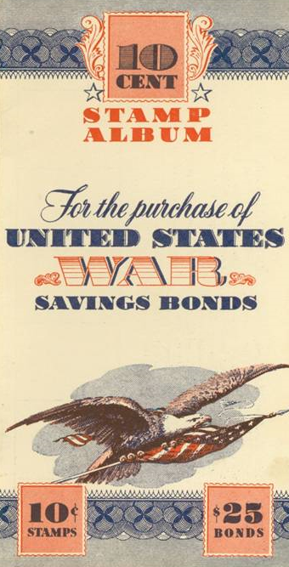
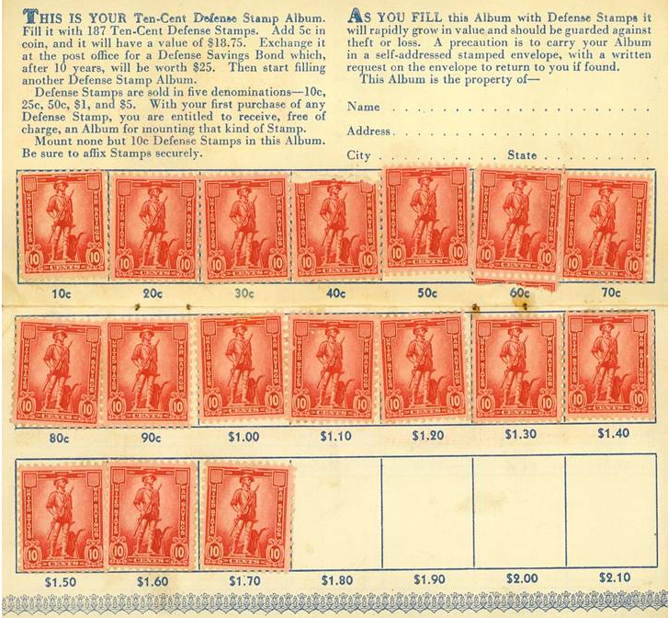
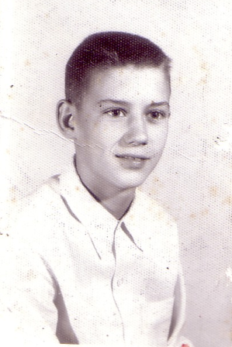

Slide 3
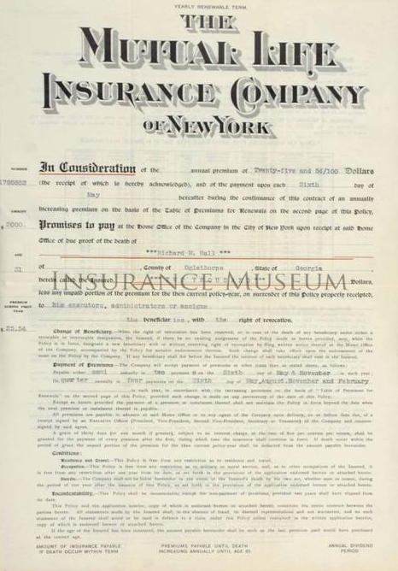

Slide 4
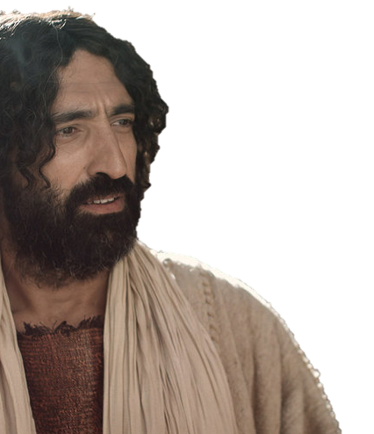
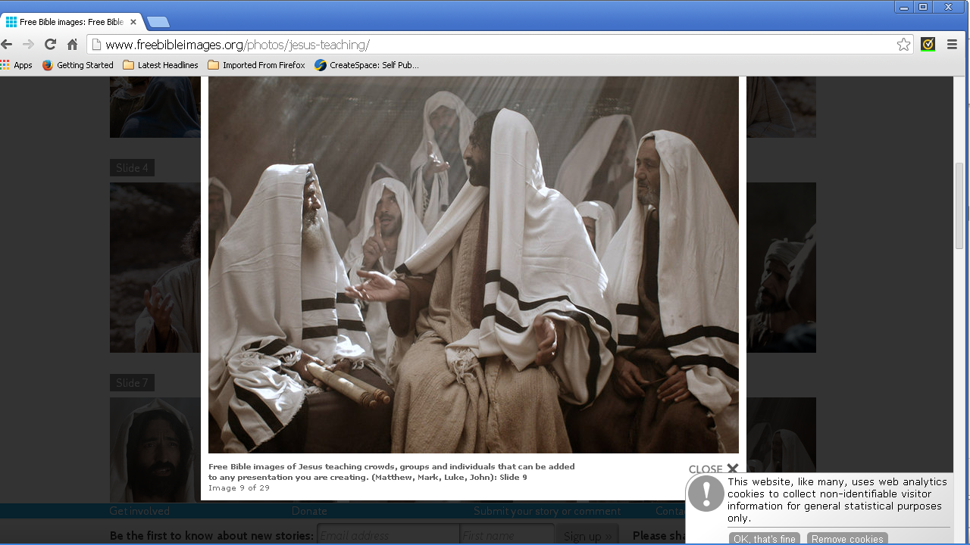

الخلفية:
كان يسوع يتكلم عن المال
المسألة:
استثمر مصادرك للأبدية

Slide 5

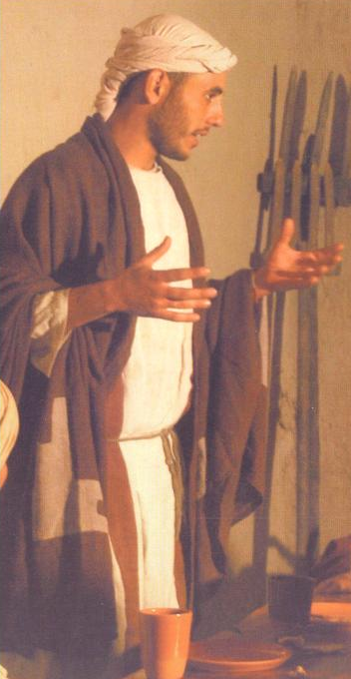

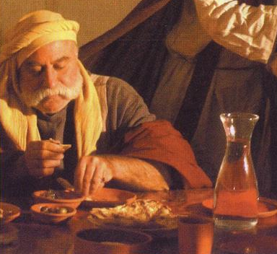
✓كان يملك سُلطة قانونيّة
✓كان عليه أن يربح لسيّده
✓أصبح مُبذّرا
✓أدرك أن النهاية قادِمة
✓فكّر فيما يملك من اختيارات
مثل عن الوكالة
الوكيل
✓كان غنياً
✓كان يمتلك أرضاً
✓قام بتفويض الإداريات
✓سَمِعَ تقارير غير جيّدة
✓قام بمحاسبة الوكيل
السيّد

Slide 6
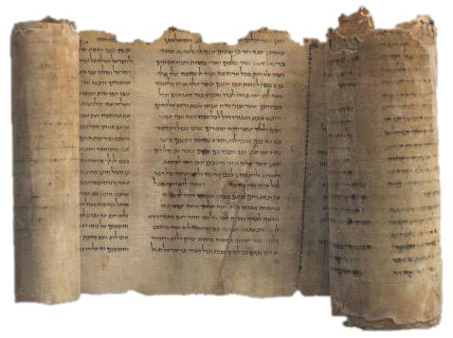

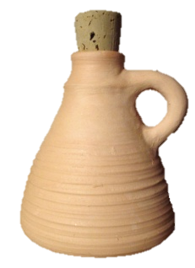
عقد
أنا مديون بـ 100 مكيال من زيت الزيتون
التوقيع: _______
”لا تطلب فائدة من ابن أمُتك“
تثنية
23: 19
+100%
فائدة
=
50 مكيال مُستعار
100 مكيال دَين

Slide 7
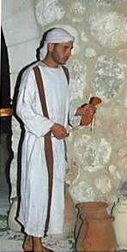
ألغى الوكيل الفائدة
♦كانت يملك السُلطة
♦كان ذلك قانونياً
♦صنع أصدقاء كثيرين
♦تم ضمان راحته المُستقبليّة
♦ مُدح لأجل تخطيطه المُستقبلي
غيّرها إلى 50
ما الذي أراد أن يُعلّمنا إياه يسوع؟
زيت = 100% فائدة
قمح = 20% فائدة
(بالإضافة 5% تأمين)

Slide 8
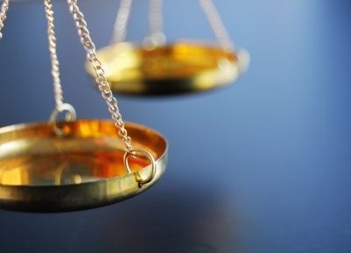
سماويّة
سوف تترك جميع هذا خلفك!
جامعة 5: 15
أرضيّة
قيّم وكالتك
(في ضوء مستقبلك)

Slide 9

المبدأ 1
الله هو المالك
الحقيقي للكل!
(أخبار الأيام الأول
29: 14)
كورنثوس الأولى 4: 2
قدّم وكالة مدروسة على مالك وممتلكاتك التي ائتمنك الله عليها

Slide 10
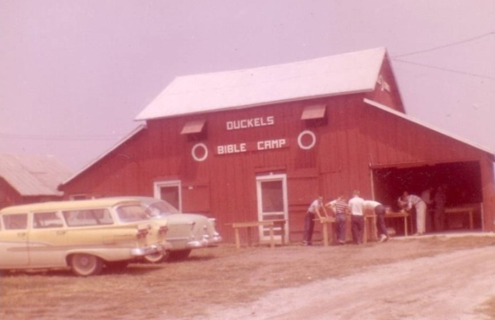
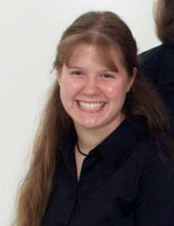
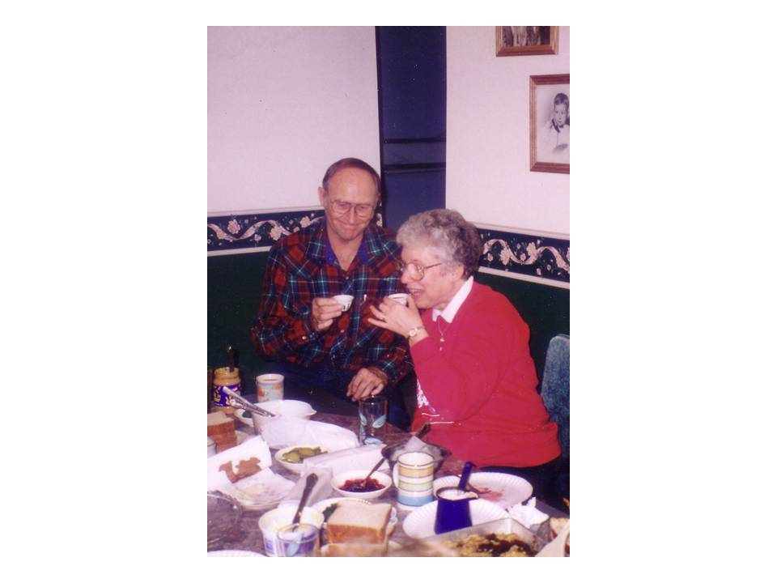
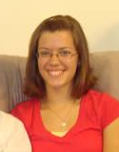
المبدأ 2
هل سيكون شخص ما بسببك في السماء؟
استثمر مالك وممتلكاتك لتُعزز من ترحيبك في الأبدية (متى 6: 19-21)

Slide 11
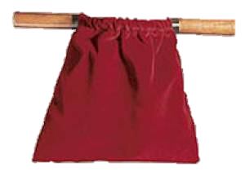
المبدأ 3
نادرا ما يزيد العطاء بالتناسب مع الدخل
لوقا 16: 10
الأمانة في الوكالة تبدأ بالأمور الصغيرة

Slide 12
المبدأ 4
فَإِنْ لَمْ تَكُونُوا أُمَنَاءَ فِي مَالِ الظُّلْمِ، فَمَنْ يَأْتَمِنُكُمْ عَلَى الْحَقِّ؟
لوقا 16: 11
إهدار مالك وفُرصك يحد من مدى استخدام الله لك

Slide 13
المبدأ 5
استثمر بسرور
(كورنثوس الثانية 9: 6-8)
فيلبي 4: 15-17
كُن أكثر ”حكمة“.
ارسل قُدُماً المزيد من الكنز بينما تستثمر في عمل الله على الأرض

Slide 14

كيف تستخدم وقتك ومُمتلكاتك لله؟
افسس 5: 15-17
سوف ينتهي وقت الاستثمار!

